Slide 1
English Translation starts NOW
Outside of church
Dial 425-650-1398
Use Conference Code 849387
In House
WI-FI Network = Listen Everywhere
Password: 12345678
Open Listen Everywhere App

Slide 2
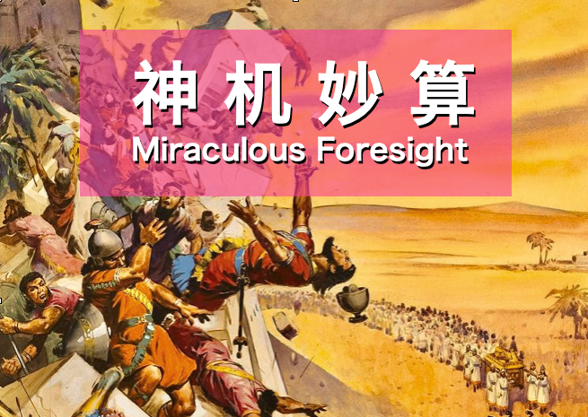
房正豪牧師
Rev. Steven Fang

Slide 3
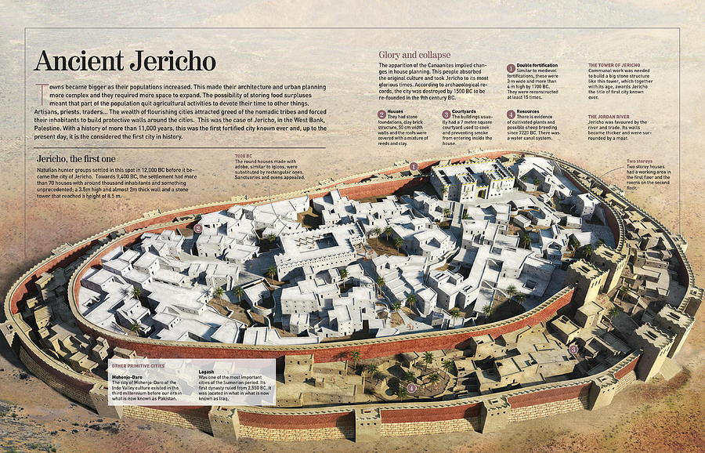

Slide 4

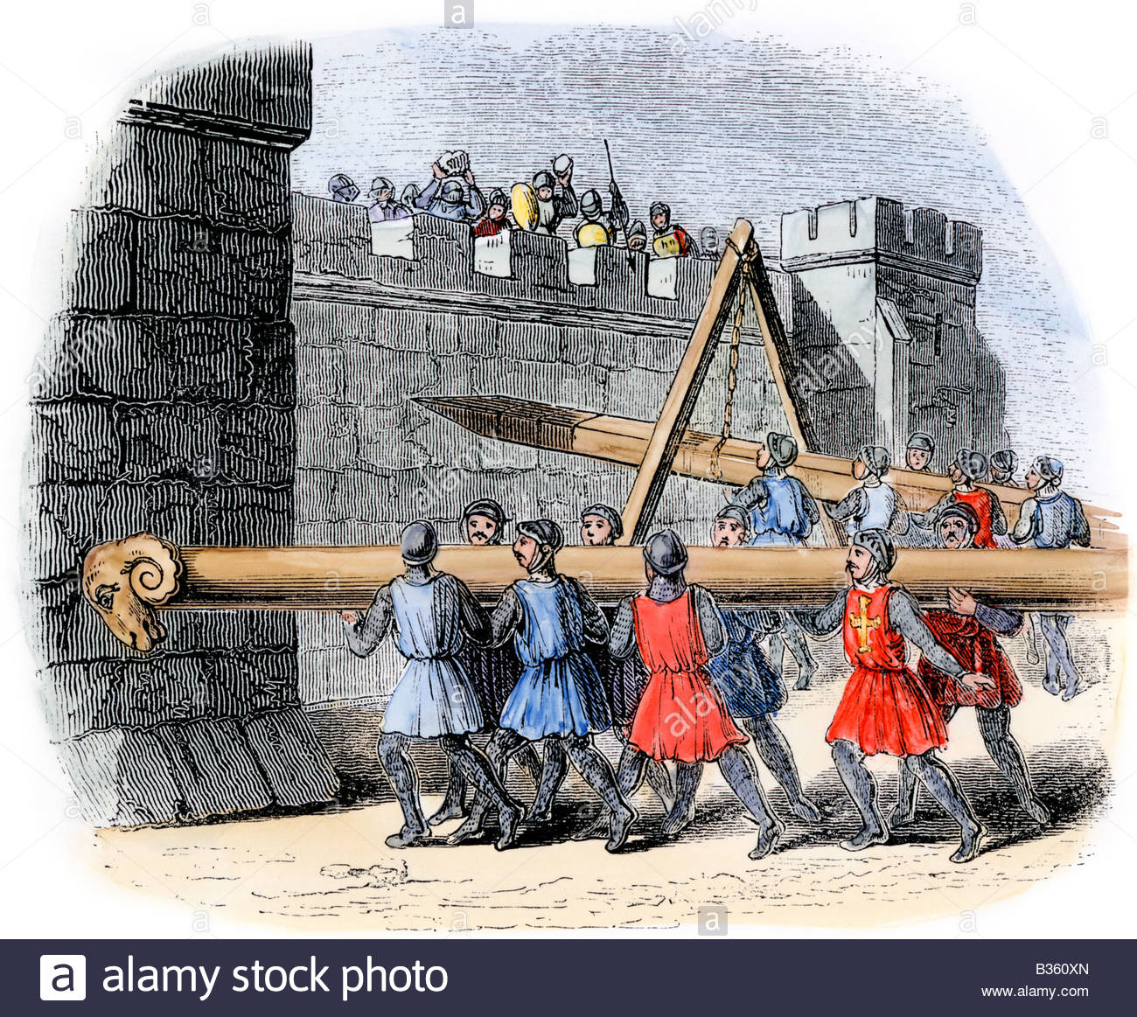

Slide 5
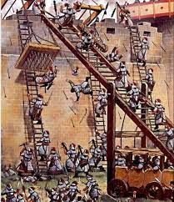

Slide 6
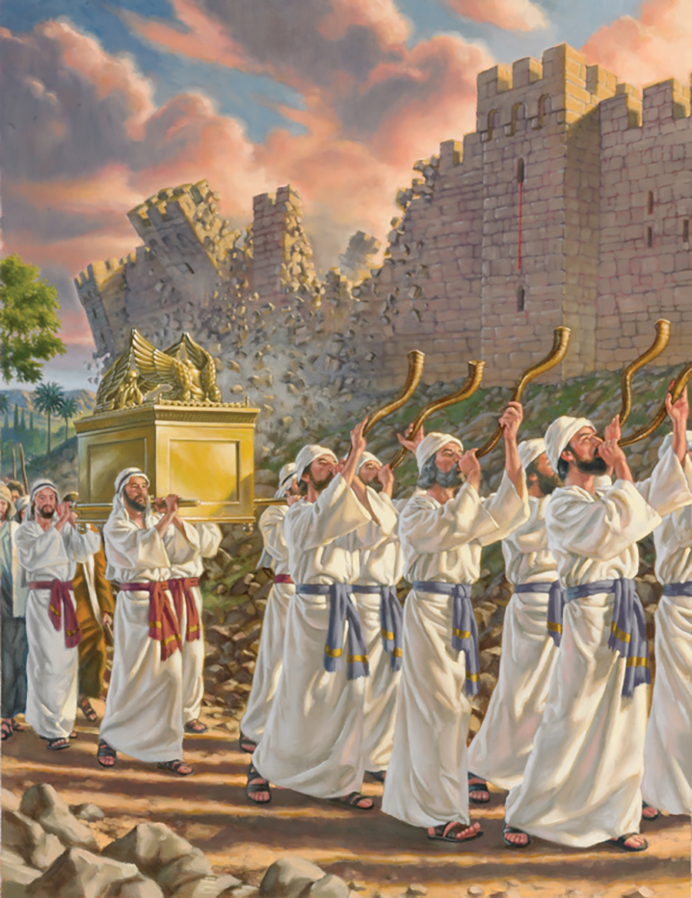

Slide 7
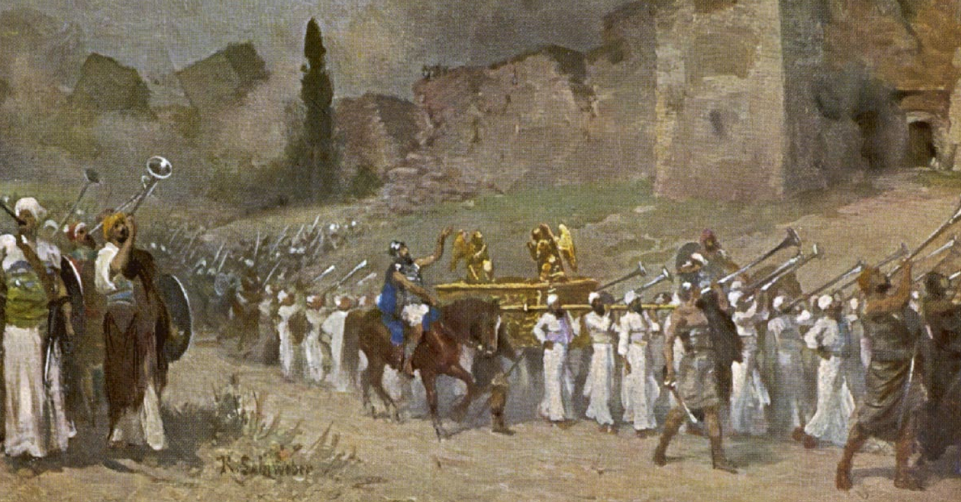

Slide 8
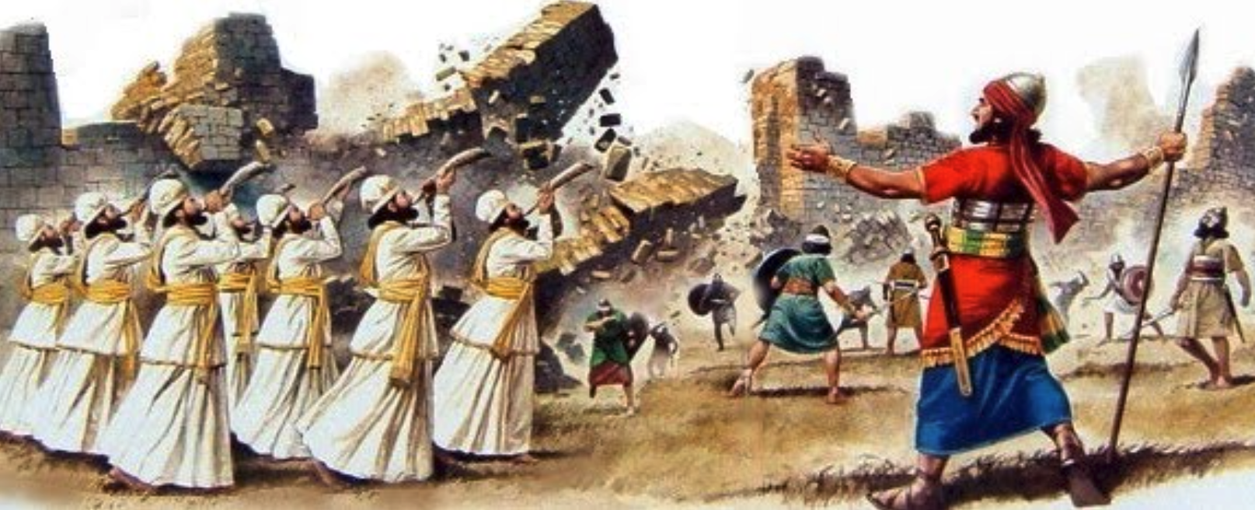

Slide 9
約 書 亞 記 Joshua 6:15-16
15 第 七 日 清 早 ， 黎 明 的 时 候 ， 他 们 起 来 ， 照 样 绕 城 七 次 ； 惟 独 这 日 把 城 绕 了 七 次 。
15 On the seventh day, they got up at daybreak and marched around the city seven times in the same manner, except that on that day they circled the city seven times.

Slide 10
16 到 了 第 七 次 ， 祭 司 吹 角 的 时 候 ， 约 书 亚 吩 咐 百 姓 说 ： 呼 喊 罢 ， 因 为 耶 和 华 已 经 把 城 交 给 你 们 了 ！
16 The seventh time around, when the priests sounded the trumpet blast, Joshua commanded the army, “Shout! For the Lord has given you the city!

Slide 11
所有人绕城都不出声音
表明大家同心合一
All who encircled the City remained Silent in a show of Unity.

Slide 12
1.神吩咐要有 7个祭司（七代表完整的意思）
God commanded for 7 Priests (the number 7 represents wholeness)
2.7 个祭司要拿 7 个羊角
The 7 Priests must hold 7 ram’s horns
3.祭司抬着约柜在前面走
The Priests were carrying the Ark moving ahead
4.所有的军兵跟在后面，不可以有声音
All the Soldiers were following behind silently

Slide 13
5.每天绕耶利哥城一次，到第 7 天时
Each day they encircled the City once, and on the 7th day
6.绕城 7 次，等到祭司吹起号角的时候They encircled the City 7 times, and when the Priests blow their horns
7.所有军兵要大声呼喊！城墙就倒塌 ！
All the Soldiers must shout loudly! The wall will come tumbling down!

Slide 14
約 書 亞 記 Joshua 6:17
17 这 城 和 其 中 所 有 的 都 要 在 耶 和 华 面 前 毁 灭 ； 只 有 妓 女 喇 合 与 他 家 中 所 有 的 可 以 存 活 ， 因 为 他 隐 藏 了 我 们 所 打 发 的 使 者 。
17 The city and all that is in it are to be devoted to the Lord. Only Rahab the prostitute and all who are with her in her house shall be spared, because she hid the spies we sent.

Slide 15
約 書 亞 記 Joshua 6:18-19
18 至 於 你 们 ， 务 要 谨 慎 ， 不 可 取 那 当 灭 的 物 ， 恐 怕 你 们 取 了 那 当 灭 的 物 就 连 累 以 色 列 的 全 营 ， 使 全 营 受 咒 诅 。
18 But keep away from the devoted things, so that you will not bring about your own destruction by taking any of them. Otherwise you will make the camp of Israel liable to destruction and bring trouble on it.

Slide 16
19 惟 有 金 子 、 银 子 ， 和 铜 铁 的 器 皿 都 要 归 耶 和 华 为 圣 ， 必 入 耶 和 华 的 库 中 。
19 All the silver and gold and the articles of bronze and iron are sacred to the Lord and must go into his treasury.”

Slide 17
1.不可取当灭之物
Do not take anything that is devoted to the Lord
2.金银都要归耶和华
Silver and gold are dedicated to the Lord

Slide 18
人看见只是局部性（有限）
The view of Man is usually localized (limited)
神却掌管万物一切（无限）
God controls everything (limitless)

Slide 19
人的尽头就是神的开头The end of Man is the beginning of God.

Slide 20
羅 馬 書 Romans 8:28
28 我 们 晓 得 万 事 都 互 相 效 力 ， 叫 爱 神 的 人 得 益 处 ， 就 是 按 他 旨 意 被 召 的 人 。
28 And we know that in all things God works for the good of those who love him, who[i] have been called according to his purpose.

Slide 21
主说：我父做事直到如今，
我也做事！
Jesus said to them: “My Father is always at his work to this very day, and I too am working.”
(约翰福音John 5:17)

Slide 22
我们要做事
Things We need to Do
信心＋同心
Faith + Unity

Slide 23
羅 馬 書 Romans 11:33-36
33 深 哉 ， 神 丰 富 的 智 慧 和 知 识 ！ 他 的 判 断 何 其 难 测 ！ 他 的 踪 迹 何 其 难 寻 ！
33 Oh, the depth of the riches of the wisdom and knowledge of God!
How unsearchable his judgments,
and his paths beyond tracing out!

Slide 24
34 谁 知 道 主 的 心 ？ 谁 作 过 他 的 谋 士 呢 ？
35 谁 是 先 给 了 他 ， 使 他 後 来 偿 还 呢 ？
34 “Who has known the mind of the Lord?
Or who has been his counselor?”
35 “Who has ever given to God,
that God should repay them?”

Slide 25
34 谁 知 道 主 的 心 ？ 谁 作 过 他 的 谋 士 呢 ？
35 谁 是 先 给 了 他 ， 使 他 後 来 偿 还 呢 ？
36 因 为 万 有 都 是 本 於 他 ， 倚 靠 他 ， 归 於 他 。 愿 荣 耀 归 给 他 ， 直 到 永 远 。 阿 们 ！
34 “Who has known the mind of the Lord?
Or who has been his counselor?”
35 “Who has ever given to God,
that God should repay them?”
36 For from him and through him and for him are all things.
To him be the glory forever! Amen.

Slide 26
36 因 为 万 有 都 是 本 於 他 ， 倚 靠 他 ， 归 於 他 。 愿 荣 耀 归 给 他 ， 直 到 永 远 。 阿 们 ！
36 For from him and through him and for him are all things.
To him be the glory forever! Amen.

Slide 27
啟 示 錄 Revelation 1:8
8 主 神 说 ： 我 是 阿 拉 法 ， 我 是 俄 梅 戛 ， 是 昔 在 、 今 在 、 以 後 永 在 的 全 能 者 。
8 “I am the Alpha and the Omega,” says the Lord God, “who is, and who was, and who is to come, the Almighty.”

Slide 28
更深认识神的智慧
The Need to know more of God’s Wisdom.
提升我们全面性看法
To elevate our Overview.

Slide 29
教会要以基督的心为心
In your relationships with one another, have the same mindset as Christ Jesus.
看见神国度的扩展
Vision of the expansion of the Kingdom of God.

